Slide 1
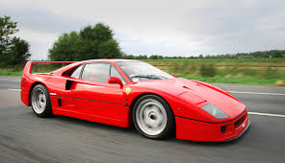
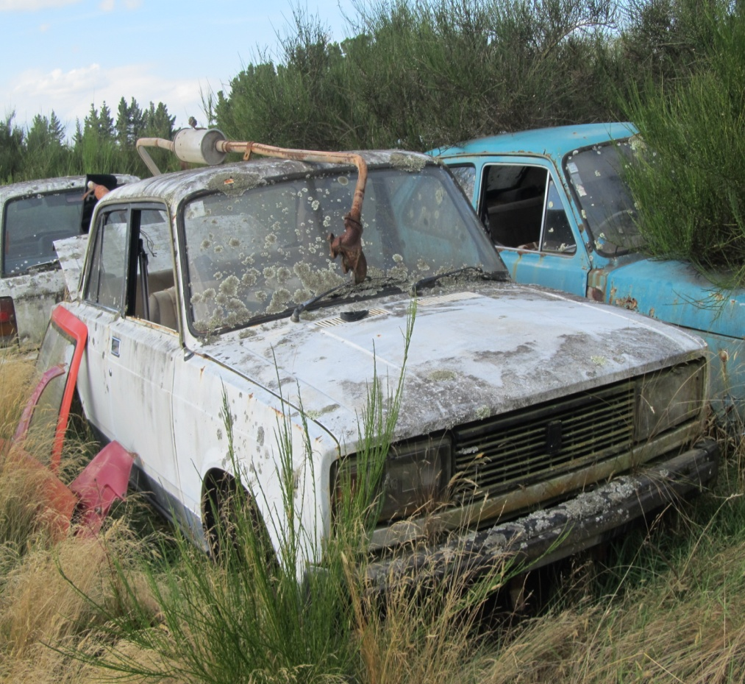
This is a Ferrari.
What do you see? Compare the cars.
This is a Lada.

Slide 2
ADJEKTIIVIEN VERTAILU
LYHYET ADJEKTIIVIT (yksi- ja kaksitavuiset)
fast – faster – the fastest
happy – happier – the happiest (y-loppuiset – muuttuu i:ksi)
big – bigger – the biggest (konsonantti tuplaantuu)
2. PITKÄT ADJEKTIIVIT (useampitavuiset)
expensive – more expensive – the most expensive
Komparatiivi (kalliimpi), superlatiivi (kallein)

Slide 3
ADJEKTIIVIEN VERTAILU
Epäsäännöllisten adjektiivien vertailu opeteltava ulkoa.
good -> better -> the best
hyvä -> parempi -> paras
bad -> worse -> the worst
huono -> huonompi -> huonoin
You are the best!

Slide 4
Kuin ja yhtä kuin
1. Salaatti on terveellisempää kuin makkara.
Salad is healthier than sausage.
2. Ferrari on yhtä kallis kuin Tesla.
Ferrari is as expensive as Tesla.

Slide 5
TEHTÄVÄ
1. Saa kehua! Muodostakaa 3-4 hengen ryhmä. Kertokaa itsestänne ja ryhmäläisistänne superlatiivia käyttäen.
Esim. Erkki has the nicest shoes.
Voitte käyttää näitä sanoja apuna:
shoes / clean teeth / best
day / busy food / healthy
hair / long parents / difficult
personality / beautiful nice / pencils

Slide 6
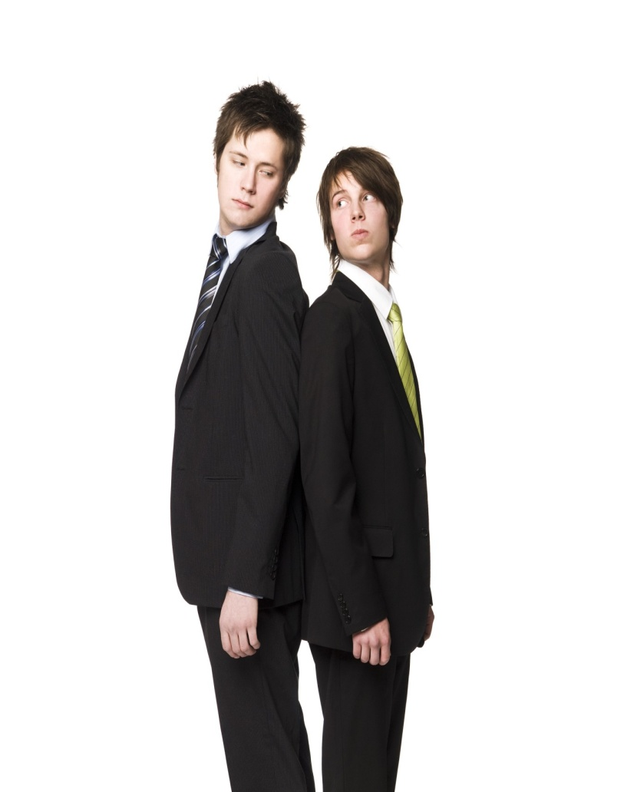
ADJEKTIIVIEN VERTAILU nopea, nopeampi, nopein
1. KOMPARATIIVI = jotain ominaisuutta on enemmän kuin jollakin toisella
Ted is tall. Matt is taller.
=Ted on pitkä. =Matt on pidempi.
Matt is taller than Ted.
=Matt on pidempi kuin Ted.
Miten sanot englanniksi?
Olen yhtä pitkä kuin sinä.
I’m as tall as you.

Slide 7
ADJEKTIIVIEN VERTAILU
KOMPARATIIVI jotain ominaisuutta on enemmän kuin jollakin toisella
Lyhyet adjektiivit (yksi- ja kaksitavuiset) saavat komparatiivissa päätteen –ER.
Strong -> Happy ->
Stronger -> My dad is stronger than your dad.
Happier -> Mom is happier than dad.
Pitkien adjektiivien eteen lisätään vain sana MORE.
Expensive ->
A Ferrari is more expensive than a Lada.

Slide 8
Tehtävä
Mieti perheenjäseniäsi. - Kirjoita vihkoon 3-5 asiaa, joissa olet erilainen kuin he. Käytä komparatiivia. - Kirjoita myös yksi asia käyttäen yhtä…kuin -rakennetta. Esim. Olen yhtä hyvä kuin veljeni.
For example:
My dad is older than me.
My mom is more difficult than me.

Slide 9
ADJEKTIIVIEN VERTAILU
2. SUPERLATIIVI = jonkin ominaisuuden suurin määrä
Lyhyet adjektiivit saavat superlatiivissa päätteen –EST .
Fast ->
Ferrari is the fastest car.
Pitkien adjektiivien eteen superlatiivissa sana MOST.
Expensive ->
Ferrari is the most expensive car.
Superlatiivin edessä on yleensä artikkeli THE tai omistusmuoto.
Mary is my oldest friend.
Huom. Funny - > The funniest joke.

